Slide 1
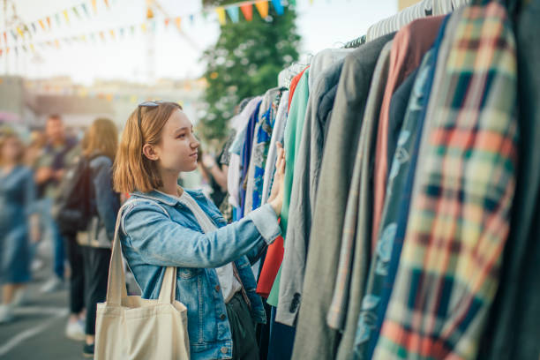



Ffasiwn Gylchol

Slide 2

Notes:
https://youtu.be/3iKHr-JnWYA
Gwnewch ffasiwn yn gylchol

Slide 3
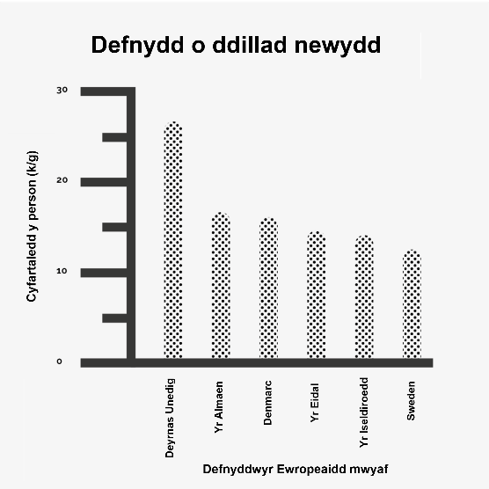
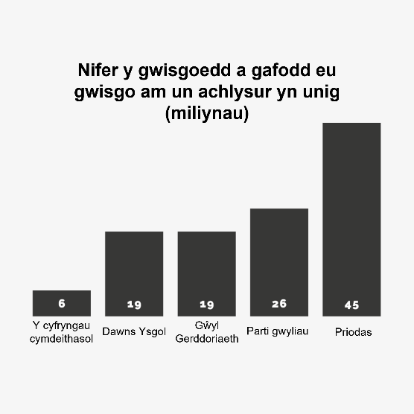
Notes:
Delweddau o Eco Wardrobe - https://ecowardrobe.co.uk/sustainability/
Defnydd o ddillad newydd
Cyfartaledd y person
Defnyddwyr Ewropeaidd mwyaf
Deyrnas Unedig
Yr Almaen
Denmarc
Yr Eidal
Yr Iseldiroedd
Sweden
Nifer y gwisgoedd a gafodd eu gwisgo am un achlysur yn unig (miliynau)
Y cyfryngau cymdeithasol
Dawns Ysgol
Gŵyl Gerddoriaeth
Parti gwyliau
Priodas

Slide 4
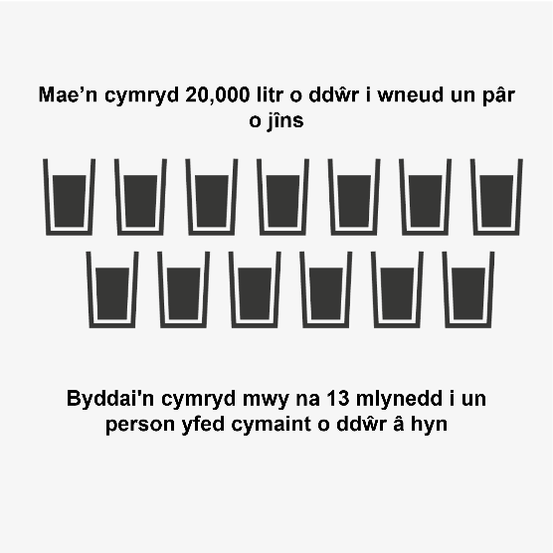
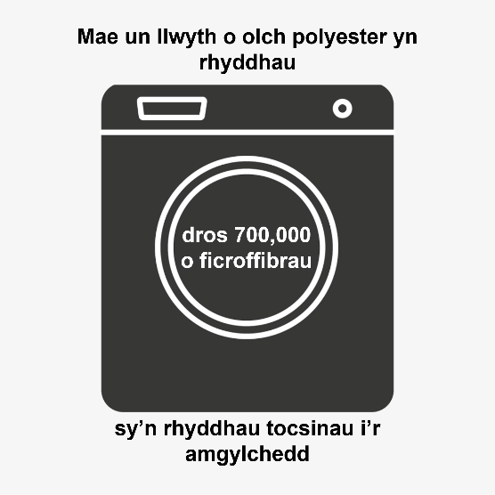
Notes:
Delweddau o Eco Wardrobe - https://ecowardrobe.co.uk/sustainability/
Mae’n cymryd 20,000 litr o ddŵr i wneud un pâr o jîns
Byddai'n cymryd mwy na 13 mlynedd i un person yfed cymaint o ddŵr â hyn
Mae un llwyth o olch polyester yn rhyddhau dros 700,000 o ficroffibrau sy’n rhyddhau tocsinau i’r amgylchedd.

Slide 5
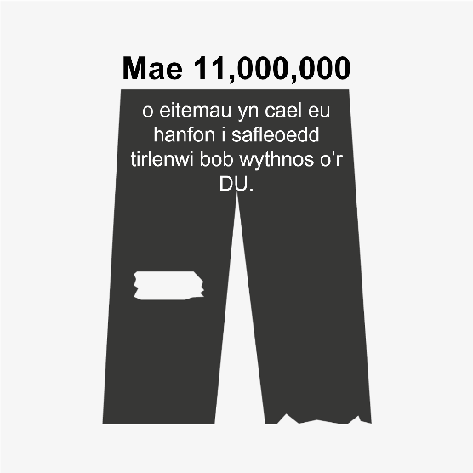
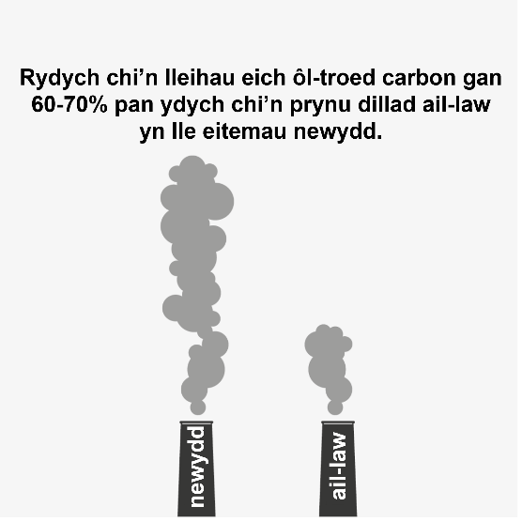
Notes:
Delweddau o Eco Wardrobe - https://ecowardrobe.co.uk/sustainability/
Mae 11,000,000 o eitemau yn cael eu hanfon i safleoedd tirlenwi bob wythnos o’r DU.
Rydych chi’n lleihau eich ôl-troed carbon gan 60-70% pan ydych chi’n prynu dillad ail-law yn lle eitemau newydd.

Slide 6
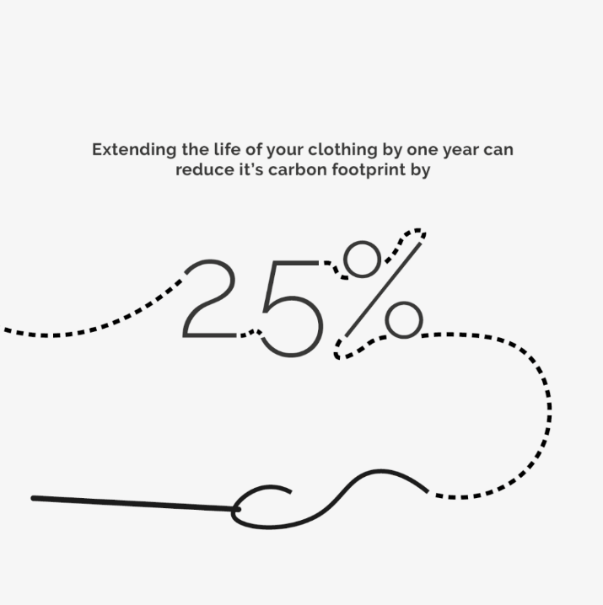

Mae ymestyn bywyd eich dillad gan un flwyddyn yn gallu lleihau eu hôl troed carbon gan
A ydych yn medru meddwl am frandiau neu fudiadau ffasiwn gylchol?
Notes:
Delweddau o Eco Wardrobe - https://ecowardrobe.co.uk/sustainability/
Mae ymestyn bywyd eich dillad gan un flwyddyn yn gallu lleihau eu hôl troed carbon gan 25%.

Slide 7
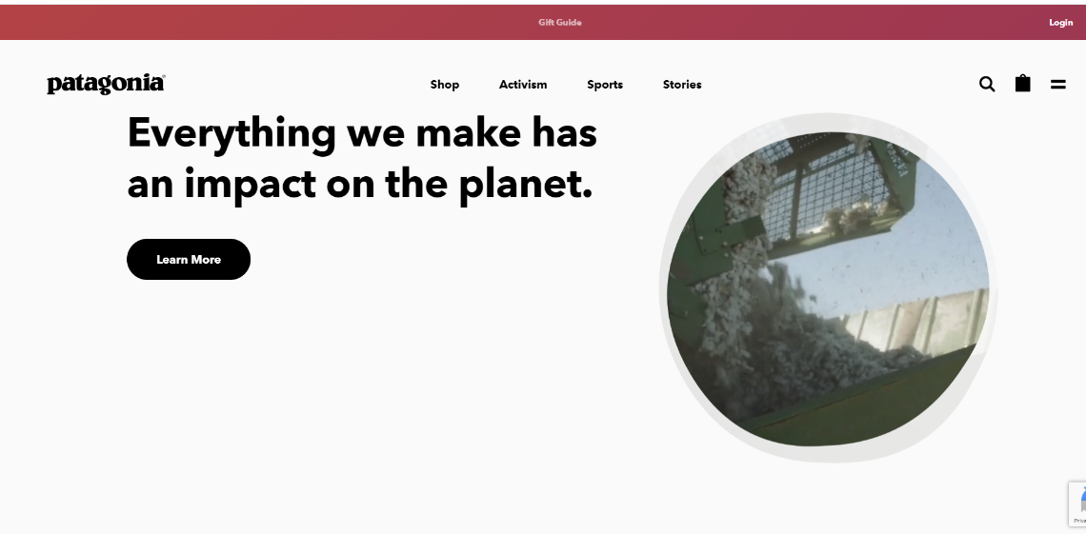

Notes:
https://eu.patagonia.com/gb/en/home/
Mae Patagonia yn gwmni dillad awyr agored o America.
Mae’n gwarantu popeth mae’n ei wneud ac mae’n cynnig dychweliadau neu atgyweiriadau oes am ddim. Mae gan y cwmni hwb atgyweirio ei hun o’r enw Worm Wear.
Mae’n sicrhau bod ei holl gynnyrch yn cael ei cynhyrchu’n gynaliadwy ac yn foesegol. Ar y wefan, mae gwybodaeth gynhwysfawr am darddiad ei ddeunyddiau a sut mae’r cynnyrch yn cael ei wneud a’i gludo. Mae’n esbonio’r ôl troed carbon yn fanwl iawn. Dydy’r cwmni ddim yn berffaith, ond mae’n esbonio popeth mae’n ei wneud a phob peth mae’n ei wneud i wella pethau.
Mae’n rhoi 1% o’r holl elw sy’n cael ei wneud i’r gronfa 1% i’r blaned. Mae’r cwmni wedi rhoi arian i dros 1000 o achosion amgylcheddol hefyd.

Slide 8
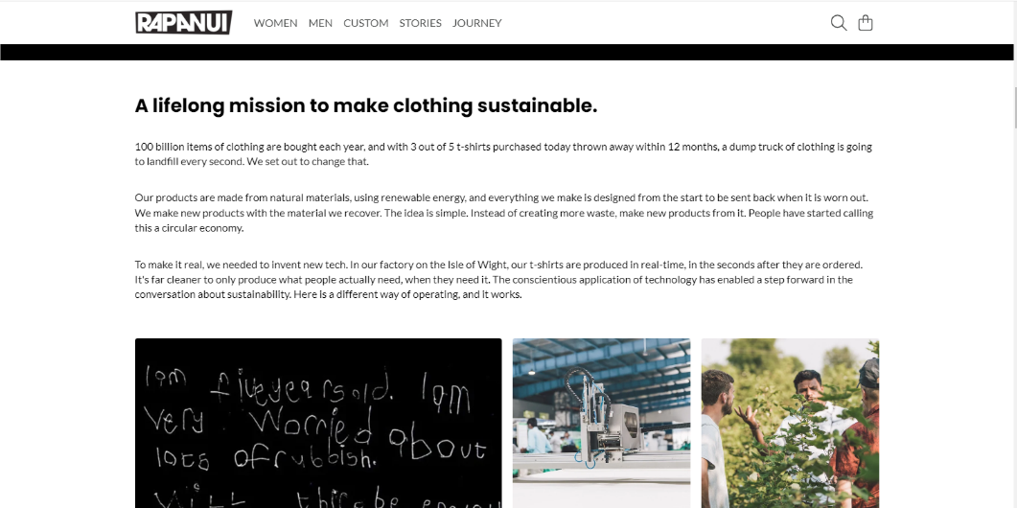

Notes:
https://rapanuiclothing.com/
Mae cwmni Rapanui wedi’i leoli ar Ynys Wyth ac mae ei ddillad wedi’u gwneud o ddeunyddiau organig gan ddefnyddio ynni adnewyddadwy.
Crysau-t sydd wedi’u gwneud yn arbennig i’r cwsmer yw prif gynnyrch y cwmni. Mae’r crysau-t yn cael eu hargraffu mewn amser real sy’n golygu nad oes gwastraff gan fod popeth wedi’i wneud i archeb.
Mae popeth mae’r cwmni yn ei wneud wedi’i gynllunio o’r dechrau i gael ei anfon yn ôl unwaith y bydd wedi treulio. Yna, mae’r cwmni yn creu cynnyrch newydd gyda’r deunyddiau sy’n cael eu hanfon yn ôl drwy eu cymysgu gyda deunyddiau organig newydd. Gellir dychwelyd yr eitemau hyn tro ar ôl tro. Mae’n gylchol. Nid oes angen talu i anfon eitemau yn ôl at y cwmni ac rydych chi’n cael taleb i’w wario ar eitem arall hefyd.
Yn ogystal â hyn, gallwch chi ddylunio eich crys-t eich hun gyda’r cwmni hwn!

Slide 9
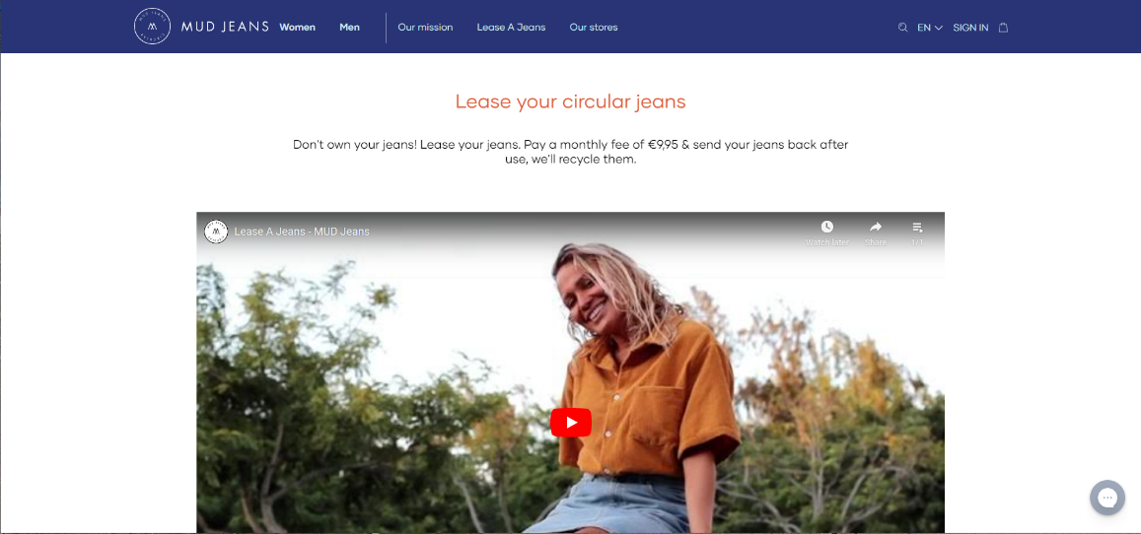
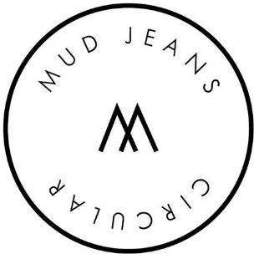
Notes:
https://mudjeans.eu/
Mae Mud Jeans wedi’u gwneud o ddeunyddiau organig ac eitemau sydd wedi’u hailgylchu ac maen nhw’n rhydd o docsinau. Mae’r cwmni yn sicrhau llafur teg yn ei brosesau cynhyrchu hefyd.
Mud Jeans yw’r cwmni cyntaf yn y byd i rentu jîns ar brydles (eu benthyg). Rydych chi’n tanysgrifio ac yn dewis eich jîns – eu cadw a’u gwisgo ac yna’n eu hanfon yn ôl pan ydych chi eisiau pâr newydd. Mae’r hen bâr o jîns yn cael eu hailgylchu. Mae’r cwmni yn cynnig pecynnau i’r teulu cyfan! Mae atgyweiriadau rhad ac am ddim wedi’u cynnwys hefyd.
Mae llawer o wybodaeth ar y wefan am y defnydd maen nhw’n ei ddefnyddio, y gweithwyr a’r broses gynhyrchu.

Slide 10
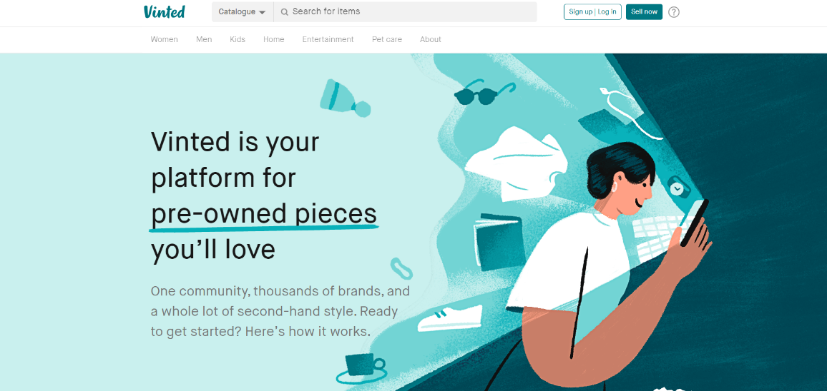

Notes:
https://www.vinted.co.uk/
Mae Vinted yn llwyfan ar-lein/app ar gyfer y cyhoedd i brynu a gwerthu dillad newydd a dillad sydd wedi’u gwisgo unrhyw le yn y DU. Gyda chymaint o ddillad yn mynd i safleoedd tirlenwi, mae Vinted yn ei wneud yn fwy hygyrch i bobl brynu dillad sydd wedi’u gwisgo o’r blaen (neu ddillad newydd nad yw wedi’u gwisgo) am brisiau fforddiadwy. Mae’n felly arbed y dillad hyn rhag cael eu taflu i safleoedd tirlenwi.

Slide 11
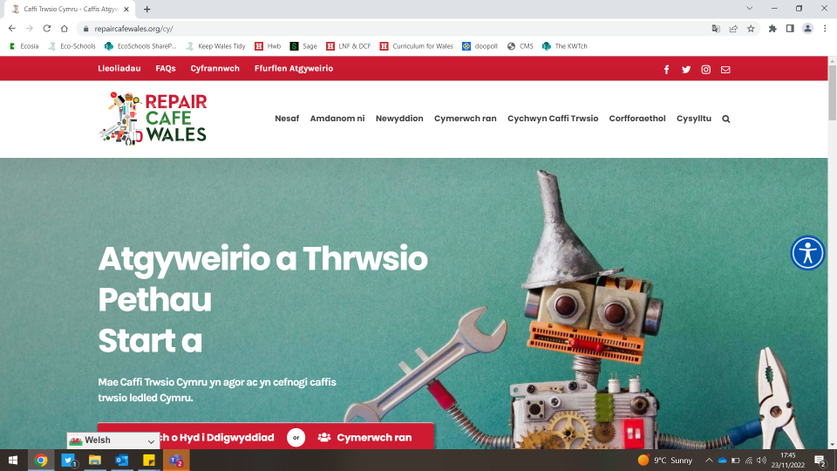

Notes:
Https://repaircafewales.org/
Sefydliad gyda siopau dros dro ar draws Cymru yw Caffi Trwsio Cymru. Rydych chi’n gallu mynd â llawer o wahanol fathau o eitemau gan gynnwys dillad i’r siopau hyn i gael eu hatgyweirio’n rhad ac am ddim gan wirfoddolwyr. Mae’n arbed eitemau rhag cael eu taflu i ffwrdd a chyrraedd safleoedd tirlenwi yn y pendraw. Yn ei dro mae’n atal pobl rhag gorfod prynu eitemau newydd.
Mae gweithdai yn cael eu cynnal i helpu i ddysgu sgiliau atgyweirio i bobl eraill. Gall fod yn feiciau, eitemau trydanol, teganau, dodrefn ac wrth gwrs tecstilau, dillad ymhlith pethau eraill.

Slide 12
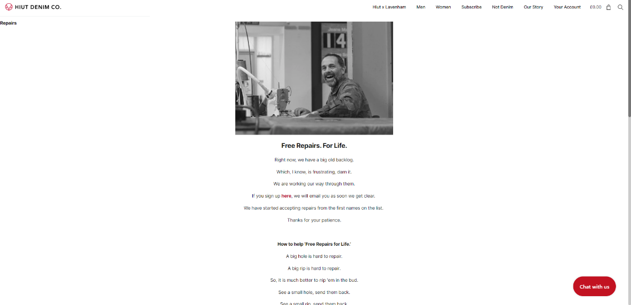
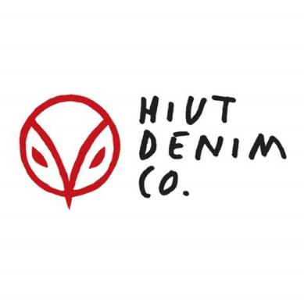
Notes:
https://hiutdenim.co.uk/
Mae Hiut Jeans sydd wedi’u gwneud â llaw yng Nghymru yn cynnig atgyweiriadau rhad ac am ddim am oes gyda’i jîns. Mae’r jîns yn ddrud iawn ond os ydyn nhw’n torri neu’n rhwygo rydych chi’n gallu eu hanfon yn ôl a bydd y cwmni yn eu hatgyweirio a’u dychwelyd atoch chi.

Slide 13
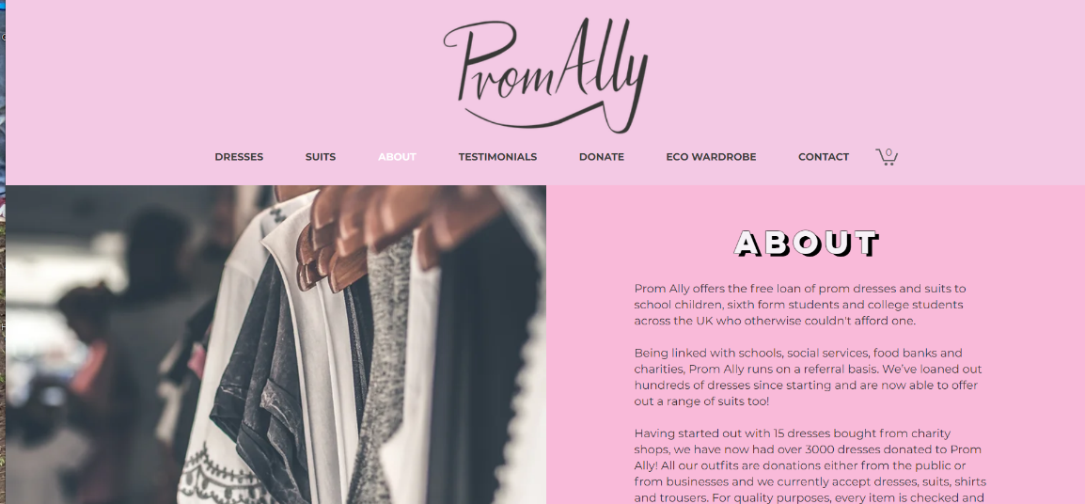

Notes:
https://www.promally.co.uk/
Mae Prom Ally yn gwmni o Gymru sy’n rhoi benthyg ffrogiau prom a siwtiau am ddim i blant ysgol, myfyrwyr y chweched dosbarth a myfyrwyr coleg dros y Deyrnas Unedig sydd fel arall yn methu eu fforddio. Mae’r cwmni yn gwneud hyn heb godi tâl ac wedi rhoi benthyg cannoedd o ffrogiau dros y blynyddoedd. Mae ailddefnyddio dillad yn atal dillad diangen rhag mynd i safleoedd tirlenwi ac yn lleihau’r angen i brynu mwy o bethau hefyd.

Slide 14
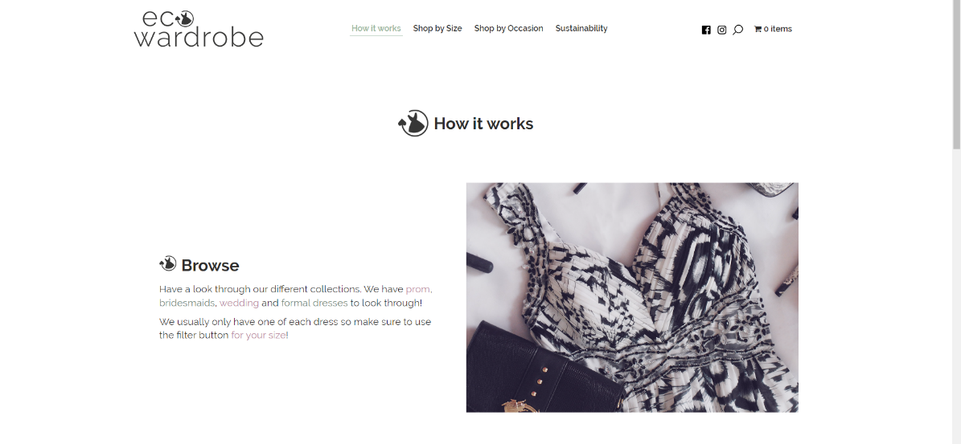

Notes:
https://ecowardrobe.co.uk/
Mae Prom Ally yn cynnig Eco Wardrobe hefyd. Mae’r gwasanaeth newydd hwn yn cynnig hurio ffrogiau a siwtiau ffurfiol am dâl bach. Unwaith eto, wedi'i gynllunio o amgylch y syniad o ailddefnyddio a gwneud dillad yn gylchol. Mae'r syniad hwn yn arbed pobl rhag prynu o'r newydd ac yn atal hyd yn oed mwy (a mwy) o ddillad rhag mynd i safleoedd tirlenwi. Mae’n broses gylchol.
Mae’r holl arian sydd wedi’i wneud o’r Eco Wardrobe yn mynd yn ôl i’r gwasanaeth rhad ac am ddim sy’n cael ei gynnig gan Prom Ally.
Mae’r ddau beth yn helpu’r blaned hefyd.

Slide 15
Eich tro chi yw hi nawr i ailfeddwl ffasiwn...
Gwnewch fwy o ymchwil i Ffasiwn Gylchol. Defnyddiwch yr hyn rydych chi wedi’i ddysgu i ysbrydoli eich dyluniad o’ch brand eich hun sy’n gwerthu eitem o ddillad.
Ystyriwch -
Enw a stori – sawl brand cynaliadwy sydd â stori wych y tu ôl iddyn nhw?
Beth yw eich cynnyrch? Sut mae’n cael ei werthu/defnyddio?
Ble mae’n cael ei wneud, pa ddefnyddiau sy’n cael eu defnyddio?
Beth sy’n ei wneud yn gynaliadwy ac yn gylchol? Sut mae’n gallu helpu’r blaned?
Deunydd pecynnu, gofal, dewisiadau diwedd oes?
Unrhyw beth arall mae’n bwysig i bobl ei wybod am eich brand.

Slide 16





33-35 Heol yr Eglwys Gadeiriol, Caerdydd, CF11 9HB | 33-35 Cathedral Rd, Cardiff, CF11 9HB
029 2025 6767 cadwchgymrundaclus.org | keepwalestidy.org comms@keepwalestidy.org
Cadwch Gymru’n Daclus yn gwmni wedi ei gyfyngu trwy warant. Rhif Cwmni: 4011164 Rhif Elusen: 1082058 Rhif TAW: 850 3958 13
Keep Wales Tidy is a Company Limited by Guarantee. Company Registration Number: 4011164 Charity Registration Number: 1082058 VAT Registration Number: 850 3958 13

